Slide 1

mini-project 1
VS

Slide 2
作業帳號
120.126.17.222
測試帳號: slurmcloudsystem
密碼: cgu3887

Slide 3
screen 背景執行指令

Slide 4

卸離（Detach）
Ctrl + a, d
查看目前的 screen sessions
screen -ls
重新連接（Re-attach）
screen -r screenSessionName
https://blog.gtwang.org/linux/screen-command-examples-to-manage-linux-terminals/

Slide 5
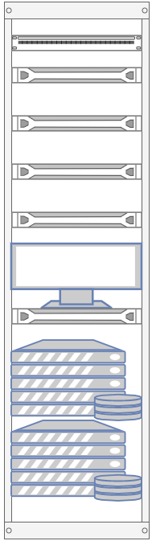

資工系叢集機櫃示意圖
100GbE switch
Node01~04 (cpu 18*2*2/per node)
(mem 32GB*22/per nodes)
Server:head node*1,computing nodes*4
Network:Mellanox Infiniband 100G
Cpu cores: 288 CPU cores
Memory:2.75TB
Storage:320TB
OS:Centos
MPI:open MPI
Software: Slurm,Anaconda,Docker.....
Keyboard、Mouse、Monitor
Head node(Master node)
ip:120.126.17.222
Storage(home 160TB)
Storage (data 160TB)
投影片擷取自 集誠科技 教育訓練講義

Slide 6
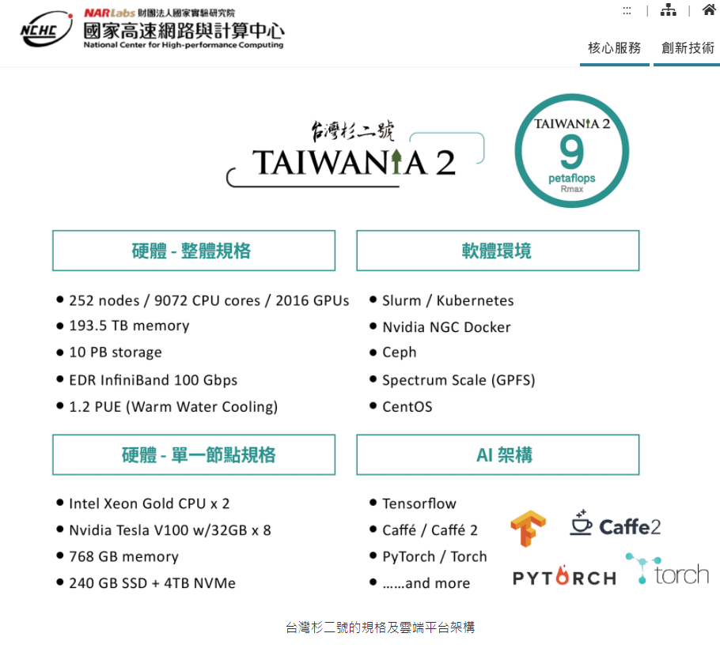
叢集系統介紹
Server:head node*1,computing nodes*4​
Network:Mellanox Infiniband 100G​
Cpu cores:​288 CPU cores
Memory:​2.75TB
Storage:320TB​
OS:Centos​
MPI:open MPI​
Software: Slurm,Anaconda,Docker.....​
投影片擷取自 集誠科技 教育訓練講義

Slide 7
叢集系統介紹
平行運算軟體:MPI
訊息傳遞介面（英語：Message Passing Interface，縮寫MPI）是一個平行計算的應用程式接口（API），常在超級電腦、電腦叢集等非共享內存環境程序設計
MPI 的主要目標
➢成為應用程式和程式庫軟體的訊息傳遞介面。
➢MPI 標準是設計給多電腦系統和異質性網路電腦 ,MPI 的介面在基本的傳訊和系統軟體沒有重大的改變時 , 就 可以運作各種不同平台上。
➢提供一個可靠的傳訊介面 : 使用者不必去應付傳訊失 敗的情況。
➢MPI 的介面必須很容易和 Fortran,C 程式語言連接 , 但是介面的語意必需獨立於程式語言。
投影片擷取自 集誠科技 教育訓練講義

Slide 8
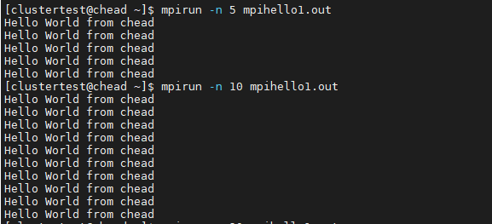
叢集系統介紹
編譯及執行方式
mpicc mpihello.c -o mpihello.out
-o mpihello.out 是指定編譯時所產生的執行檔名
若沒有指定-o輸出檔名則會產生 a.out為執行檔
mpirun –np 要使核心數 mpihello.out
投影片擷取自 集誠科技 教育訓練講義

Slide 9
#include <stdio.h>
#include <mpi.h>
int main(int argc, char *argv[])
{
char processor_name[MPI_MAX_PROCESSOR_NAME];
int len;
MPI_Init(&argc, &argv);
MPI_Get_processor_name(processor_name, &len);
printf("Hi, I am B0629000, in %s\n", processor_name);
MPI_Finalize();
return 0;
}

Slide 10
Slurm

Slide 11
平行化及排程軟體
Slurm 介紹
Slurm 任務調度工具（前身為極簡Linux資源管理工具，英文：Simple Linux Utility for Resource Management，取首字母，簡寫為SLURM）或 Slurm
是一個用於 Linux 和 Unix 內核系統的免費、開源的任務調度工具，世界500大超級電腦有60%都在使用這個排程軟體。
投影片擷取自 集誠科技 教育訓練講義

Slide 12
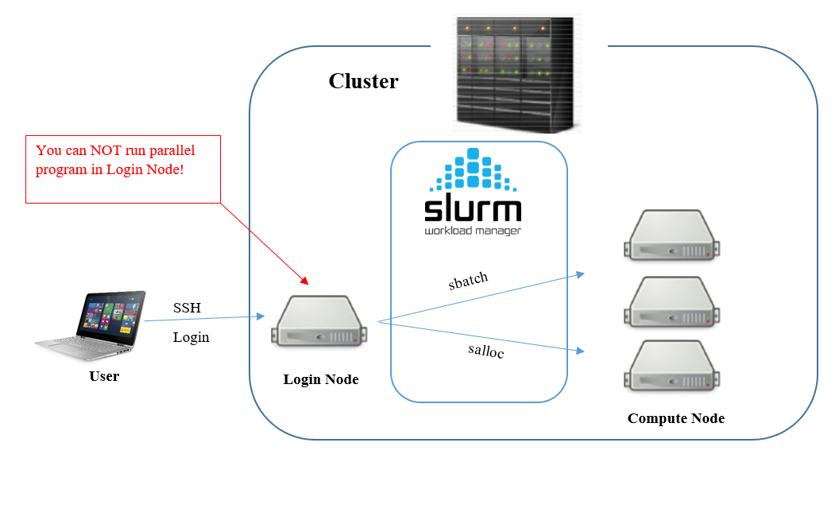
平行化及排程軟體
Slurm 在每一個計算節點上面都有運行一個 Slurm daemon程式簡稱slurmd。slurmd 用於管理計算節點，包含監控該節點上運行的任務，接受來自控制器(Controller)的任務，以及將該任務分派到計算節點上。如果控制器發出請求，slurmd也可以停止進行該任務。
投影片擷取自 集誠科技 教育訓練講義

Slide 13
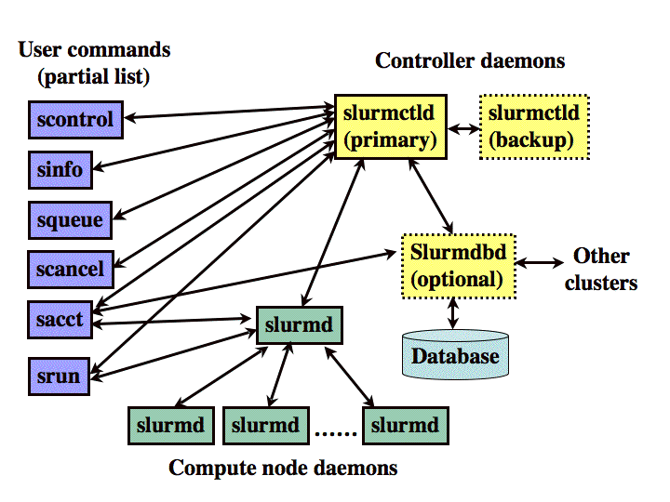
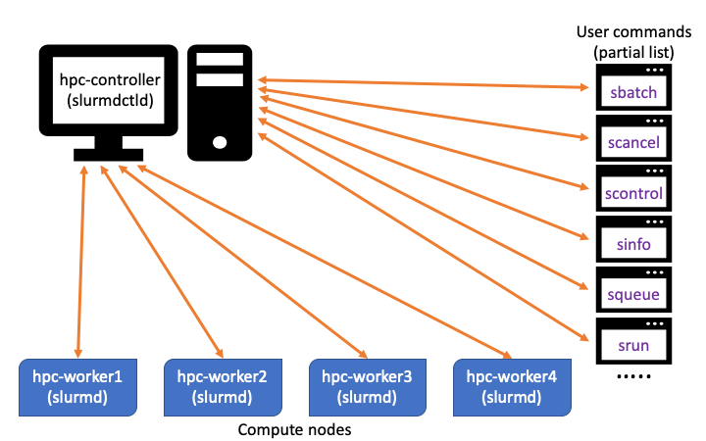
平行化及排程軟體
Slurmd 提供可容錯的分層通信機制，相關命令包含：sacct、salloc、sattach、sbatch、sbcast、scancel、scontrol、sinfo、smap、squeue、srun、strigger和sview。所有命令可以在群集中的任何節點運行。
投影片擷取自 集誠科技 教育訓練講義

Slide 14
平行化及排程軟體
節點（Node）：在每一台節點安裝並且正確配置 slurmd就是一個運算節點，安裝slurmctld稱之為Slurm Master 節點。
分區（Partition）：分區即是將一組節點組成一個集合，可透過分區進行任務的列隊（Queue）。
任務（Job）：傳統意義上任務是指運行某個腳本或程式，但以Slurm 來說，任務是指特定時間替用戶進行一次的資源申請與分配，讓用戶運行運算任務。
任務步驟（Job Step）：Slrum 有任務步驟的概念，可以理解為子任務，這個概念可以讓使用者在某個任務內拆分運算資源給不同子任務。
投影片擷取自 集誠科技 教育訓練講義

Slide 15
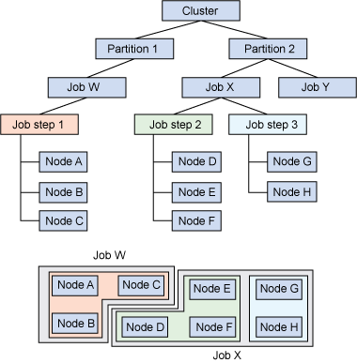
平行化及排程軟體
分區概念
不同的節點，由於網路特性以及硬體配置不同，透過分區可以幫助使用者更方便地確定了解節點的特性，來選擇最適合自己的節點進行運算
此外，如果群集中有部分機器是私有的，透過分區也可以讓部分用戶只能夠在專屬的分區提交任務。
投影片擷取自 集誠科技 教育訓練講義

Slide 16
平行化及排程軟體
Slurm常用指令
sbatch
用於提交作業腳本以供以後執行。該腳本通常包含一個或多個用於啟動並行任務的srun指令，是最基本的任務運行指令之一
scancel
用於取消正在等待中，或運行中的任務或任務集，也可發出任意訊號給運行的任務或任務集相關的所有進程
scontrol
透過 scontrol show job可查看任務狀態狀態，若使用 scontrol show job [job_id] 可查看特定任務的詳細狀態
squeue
雖然scontrol 輸出的訊息非常完整，但如果系統中存在大量的任務時，回應的速度會變慢，使用效率較低，且不一定都需要這麼詳盡的訊息，此時 squeue 會是更好的選擇
sinfo
查看節點資訊最簡單的方式就是直接使用「sinfo」指令，該指令會輸出當前系統的所有分區以及節點的基本狀態，如果只是想要快速查看一下可用的節點資訊，查看sinfo 所提供的資訊就足夠了
投影片擷取自 集誠科技 教育訓練講義

Slide 17
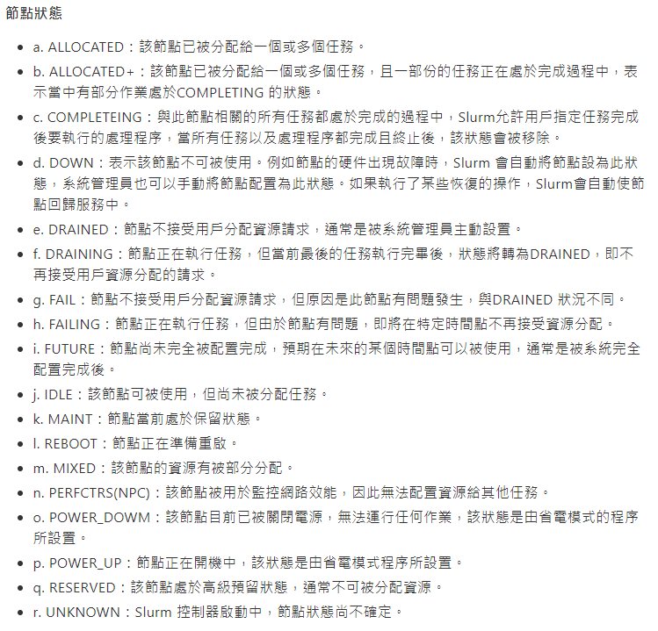
平行化及排程軟體
狀態分類
狀態很多，但大概可分為四大項：
工作中：ALLOCATED、ALLOCATED+、COMPLETING、DRAINING、FAILING、MIXED
空閒：IDLE
不可用：DOWN、DRAINED、FAIL、FUTURE、MAINT、REBOOT、PERFCTRS、POWER_DOWM、POWER_UP、RESERVED，以及含 「#」、「$」、「@」任一字符
未知：UNKNOWN
投影片擷取自 集誠科技 教育訓練講義

Slide 18
平行化及排程軟體
slurm script
#!/bin/bash -x
#SBATCH -J slurmtest # 作業名為slurmtest
#SBATCH -o slurmtest.out # 輸出結果文件名稱為 test.out
#SBATCH -p cpu # 提交的分區 cpu
#SBATCH -N 2 # 申請2個節點
#SBATCH --ntasks-per-node=1 # 每個節點使用1個任務
#SBATCH --cpus-per-task=5 # 每個任務使用5個核心
#SBATCH -t 1:00:00 # 每一個任務運行最長時間為1小時
which mpirun
mpirun mpihello.out #執行mpirun程式
投影片擷取自 集誠科技 教育訓練講義

Slide 19
平行化及排程軟體
Anaconda
Anaconda是一個可以自由建立及變換python的環境包，除了Python本身(python2, 3) 還包含了Python常用的資料分析、機器學習、視覺化的套件
可以依造自己想要的python版本去做環境架設，在裡面安裝的python軟體皆不和系統衝突也不影響系統
當中比較常見的:
Numpy: Python做多維陣列（矩陣）運算時的必備套件，比起Python內建的list，Numpy的array有極快的運算速度優勢
Pandas：有了Pandas可以讓Python很容易做到幾乎所有Excel的功能了，像是樞紐分析表、小記、欄位加總、篩選
Matplotlib：基本的視覺化工具，可以畫長條圖、折線圖等等…
Seaborn：另一個知名的視覺化工具
SciKit-Learn: Python 關於機器學習的model基本上都在這個套件，像是SVM, Random Forest…
Notebook(Jupyter notebook): 一個輕量級web-base 寫Python的工具，在資料分析這個領域很熱門
投影片擷取自 集誠科技 教育訓練講義

Slide 20
平行化及排程軟體
Anaconda
大致上常用以下這些指令
$ conda list (列出安裝的 conda 套件)
$ conda create --name XXX python=X.X (建立名叫 XXX 的 conda 環境 python 版本
為 X.X 版)
$ source activate XXX (啟動名為 XXX 的 conda 環境)
$ source activate XXX (關閉名為 XXX 的 conda 環境)
例如想要創造一個名為 p2.7 python 版本為 2.7 的環境
就下 conda create --name p2.7 python=2.7
就能建立 python 2.7 的環境
裝好之後 conda activate 環境名稱 就能進入對應環境以此類推
想要創造一個名為 p3.8 python 版本為 3.8 的環境
就下 conda create --name p3.8 python=3.8
就能建立 python 3.8 的環境
裝好之後 conda activate 環境名稱 就能進入對應環境
使用完下 conda deactivate 就能退出 python 版本環境
想要的環境都能隨時切換 python 也會隨 conda 環境切換
投影片擷取自 集誠科技 教育訓練講義

Slide 21
叢集系統使用方式
ssh到120.126.17.222 (head node)
在自己帳號下先做免密碼登入各節點
輸入ssh-keygen (做出金鑰)
輸入ssh-copy-id chead (複製金鑰到自己的ssh認證檔裡)
到/data裡加入屬於自己的儲存目錄和設定權限
cd /data
mkdir accountdir
chmod 700 accountdir
cd ~
ln -s /data/accountdir ~/data
開始撰寫編譯自己的作業
編譯好後使用slurm script+openmpi到各節點去運算
過程可以使用sinfo和squeue確認節點和作業狀態
輸出的結果可以放到/data/accountdir
投影片擷取自 集誠科技 教育訓練講義

Slide 22
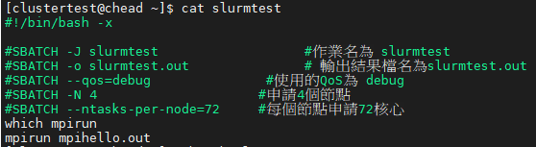

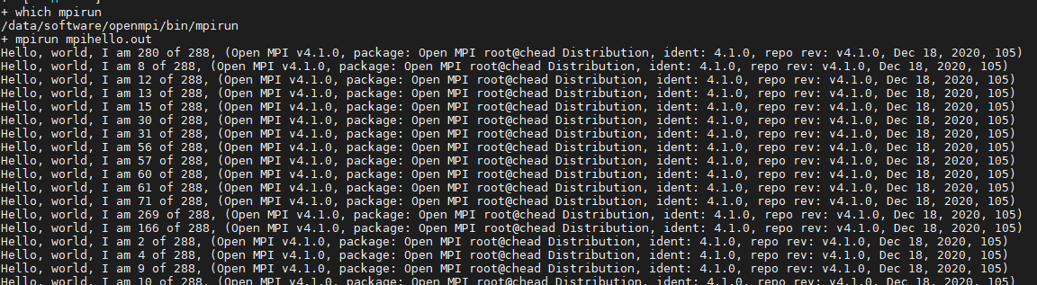
叢集系統使用方式
撰寫slurm排程script
排程申請4個節點各72核心，4*72總共使用288核心
MPI平行運算輸出結果也成功呼叫288核心回應
使用sbatch提交作業
開啟output檔查看結果
投影片擷取自 集誠科技 教育訓練講義

Slide 23
slurmtest 範例檔案
#!/bin/bash -x
#SBATCH -J slurmtest #作業名為 slurmtest
#SBATCH -o slurmtest.out # 輸出結果檔名為slurmtest.out
#SBATCH --qos=debug #使用的QoS為 debug
#SBATCH -N 4 #申請4個節點
#SBATCH --ntasks-per-node=20 #每個節點申請20核心
which mpirun
mpirun mpihello.out

Slide 24
sbatch 指令送出job
sbatch slurmtest

Slide 25
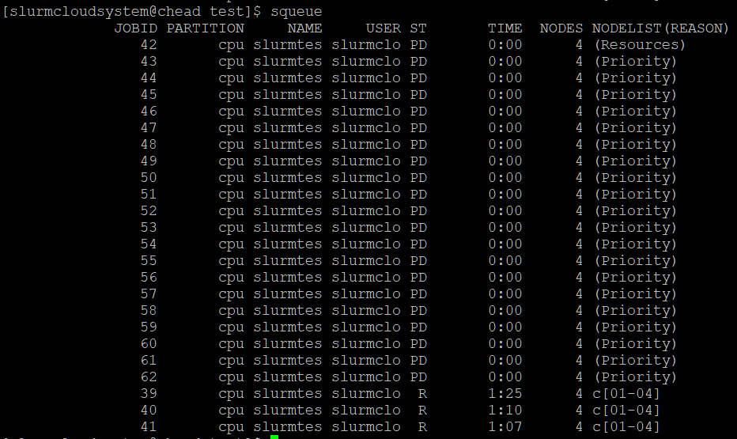
squeue 指令查看進行的工作

Slide 26
平行化及排程軟體
參考資料
鳥哥的Linux私房菜:鳥哥的 Linux 私房菜 -- 鳥哥的 Linux 私房菜 首頁 (vbird.org)
國家高速網路與計算中心:國家高速網路與計算中心 (nchc.org.tw)
Openmpi:Open MPI: Open Source High Performance Computing (open-mpi.org)
SLURM:Slurm Workload Manager - Documentation (schedmd.com)
Anaconda:Anaconda | Individual Edition
投影片擷取自 集誠科技 教育訓練講義

Slide 27
作業 (word檔案, 二頁 A4 12 號字, 4/22 23:59 前上傳到 e-learning)
請登進你的學號資料夾
/home/slurmcloudsystem/cloudsystem2021/學號
請把你的學號加進去程式碼，重新編輯，並執行一次 前述 slurmtest
印出 slurmtest.out 內容截圖
回答下列問題:
資工系 slurm 系統 與 miniproject1 的差異點討論
可從排隊方法、共享檔案系統、job submission、job running status 方式 討論

Slide 28
